Slide 1
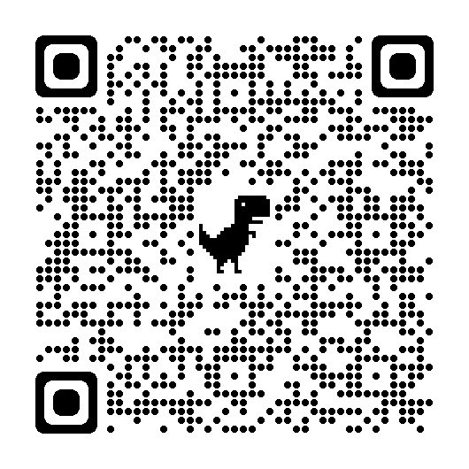
Développement de la pensée mathématique et programmation informatique avec Scratch
CSS de la Vallée-des-Tisserands
20 octobre 2023
8h30 à 11h
recitmst.qc.ca/scratch20102023

Slide 2
Stéphanie
Rioux
stephanie.rioux@recit.qc.ca
recitmst.qc.ca
‹#›

Slide 3
Plan de la rencontre
Pour mieux vous connaître
Pourquoi la programmation en math?
Programmer une animation
Le dessin géométrique
La généralisation de calculs
Pour aller un peu plus loin
Idées et ressources

Slide 4
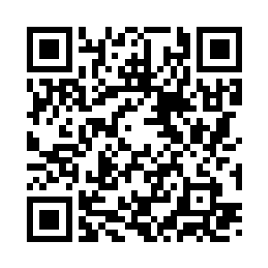
Je me situe…😺💻
Notes:
Lien d’invitation: https://app.wooclap.com/CPDFXJ?from=instruction-slide

Slide 5
Pourquoi ?
Engagement cognitif, motivation, faire autrement, créativité
PFEQ : arithmétique, géométrie, algèbre, probabilités, statistiques, maths financières,
Pensée algébrique, pensée informatique, pensée algorithmique, résolution de problème, raisonnements (séquentiel, conditionnel, itératif, récursif)
Mesure 02 du Plan d’action numérique (PAN)
Cadre de référence de la compétence numérique
Document du MEQ « L’usage pédagogique de la programmation informatique »
Site «Apprendre et évaluer autrement en mathématique - Programmation et robotique»
Nouveau programme-cadre de mathématiques de l’Ontario (2020) - Codage

Slide 6
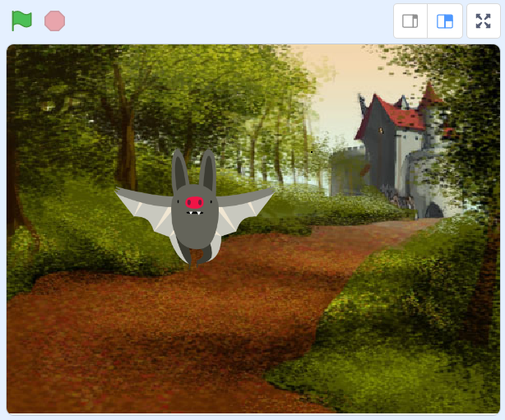
La programmation créative
Lutins (Sprites)
Arrière-plan
Dialogue
Déplacements
Effets sonores
Etc.
Programme à compléter
Notes:
https://scratch.mit.edu/projects/745627895/editor

Slide 7
Le dessin géométrique
Carré - Tutoriel - À compléter
Triangle équilatéral - Tutoriel
Dessiner des quadrilatères
Étoile - Tutoriel
Étoile x10
Tâche créative dans Desmos
Projet créatif: les 3 fleurs
Tuto1 - Tuto2 - Tuto3
Notes:
Carré : https://scratch.mit.edu/projects/357315992/editor/
Triangle équilatéral : https://scratch.mit.edu/projects/357316433/editor/
Dessiner des quadrilatères : https://scratch.mit.edu/projects/154511043/editor
Étoile : https://scratch.mit.edu/projects/277691507/editor
Étoile x10: https://scratch.mit.edu/projects/277691668/editor
Projet créatif: les 3 fleurs: https://scratch.mit.edu/projects/293334767/editor/

Slide 8
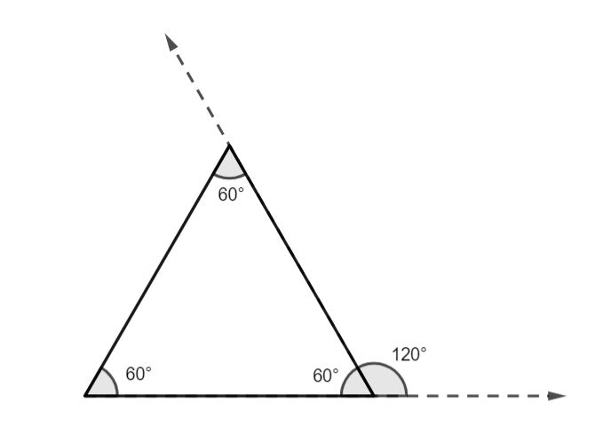
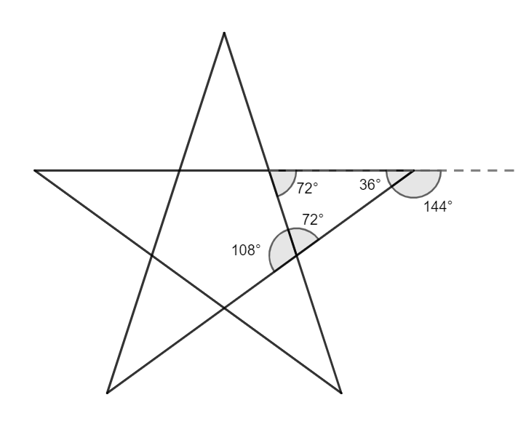
Le dessin géométrique

Slide 9
Pilotage avec Desmos
Lien vers l’activité Desmos
Notes:
https://student.desmos.com/join/xwshhb?lang=fr
Lien vers l’activité: https://teacher.desmos.com/activitybuilder/custom/5ebc069d3e5e5e0c774115e0

Slide 10
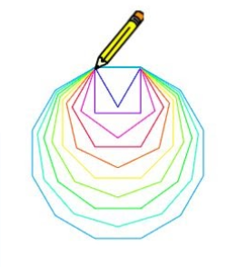
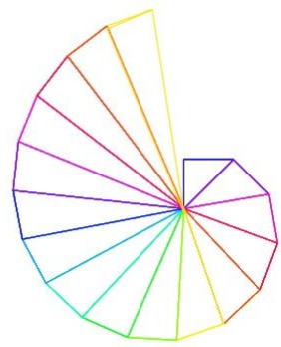
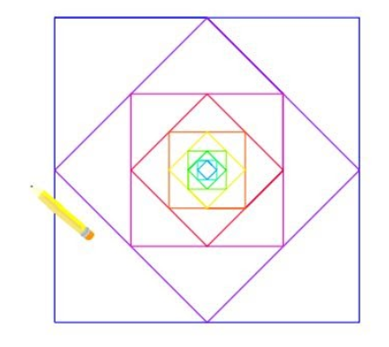
Avec variables, incrémentation et opérateurs mathématiques
Lien
Lien
Lien
Lien

Slide 11
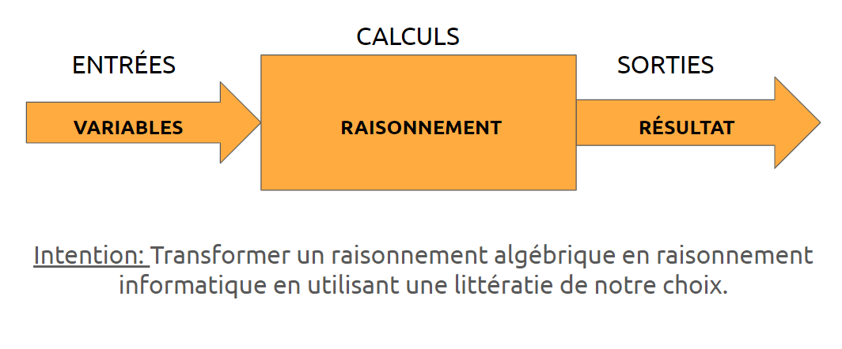
Généralisation de calculs

Slide 12
Généralisation de calculs (exemples)
Somme de 2 nombres - Tutoriel - À compléter
Moyenne de 4 nombres - Tutoriel - À compléter
Traduire un énoncé en expression mathématique
Opérations sur les entiers et pensée algébrique
Aire et périmètre d’un rectangle - Tutoriel
Rabais et taxes - Projet de facturation
Résolution d’équation du type ax+b=c
Relation de Pythagore - Tutoriel
Équation de la droite
Notes:
Somme de 2 nombres : https://scratch.mit.edu/projects/133399339/editor
Moyenne de 4 nombres: https://scratch.mit.edu/projects/176985648/editor
Aire et périmètre d’un rectangle: https://scratch.mit.edu/projects/357319972/editor/
Rabais et taxes: https://scratch.mit.edu/projects/358281224/editor/
Résolution d’équation du type ax+b=c: https://scratch.mit.edu/projects/141976799/editor
Relation de Pythagore: https://scratch.mit.edu/projects/357318983/editor/
Équation de la droite: https://scratch.mit.edu/projects/130842168/editor

Slide 13
Pour aller plus loin
Combiner généralisation de calculs et dessin géométrique:
Carrés et Pythagore - Tutoriel
Triangle, Pythagore et trigonométrie - Tutoriel
Les listes en arithmétique ou en statistique
Facture avec liste - Tutoriel
Moyenne avec liste - Tutoriel
Moyenne pondérée avec liste - Tutoriel

Slide 14
Référentiel d’intervention en mathématique
MEQ - Février 2020
Deux fondements de l’enseignement-apprentissage de la mathématique:
Donner du sens à la mathématique en s’appuyant sur la compréhension des concepts et des processus mathématiques
Recourir à la résolution de problèmes selon différentes intentions (PAR la RP)
Condition essentielle à l’actualisation des fondements de l’enseignement-apprentissage de la mathématique:
Favoriser l’engagement cognitif et la participation active de l’élève dans l’activité mathématique
L’élève raisonne (réfléchir, justifier, prouver, etc.)
L’élève communique (verbaliser, échanger et discuter avec les pairs, utiliser le vocabulaire approprié, utiliser des modes de représentation variées et du matériel de manipulation, etc.)
Notes:
Référentiel d’intervention en mathématique : http://www.education.gouv.qc.ca/references/tx-solrtyperecherchepublicationtx-solrpublicationnouveaute/resultats-de-la-recherche/detail/article/referentiel-dintervention-en-mathematique/?fbclid=IwAR1Fw_M-BAhU6gMIwKFGDnrQEYT7Rl5Rq9yHKacg61Sn_7QwER8WwHt1zW0

Slide 15
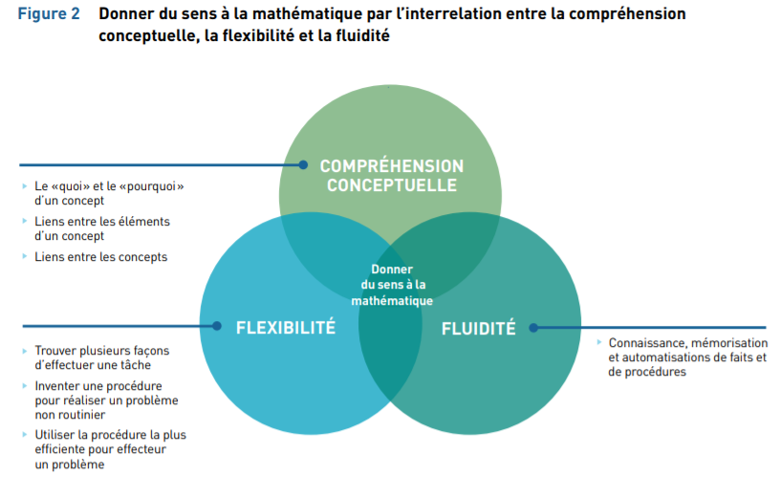
Référentiel d’intervention en mathématique
MEQ - Février 2020

Slide 16
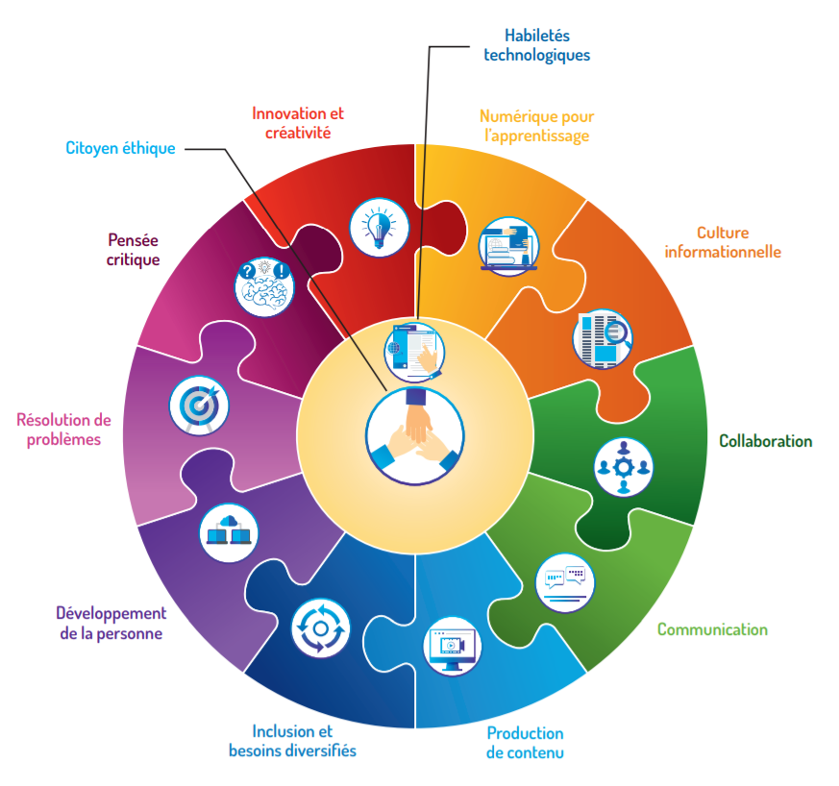
La compétence numérique
Notes:
http://www.education.gouv.qc.ca/references/tx-solrtyperecherchepublicationtx-solrpublicationnouveaute/resultats-de-la-recherche/detail/article/cadre-de-reference-de-la-competence-numerique/?fbclid=IwAR02kujgADiHkBgtfqqTZLNz-eIPcYYDK7AN8Z1ZgOgdQuEJwUCmiDkqapg

Slide 17
Ressources
Autoformation Premiers pas avec Scratch en mathématique
Autoformation Plus loin avec Scratch en mathématique
Autoformation Premiers pas avec Scratch pour tous
Padlet d’idées
Leçons de programmation
Tutoriels Scratch en math, tutoriel Scratch pour tous du RÉCIT MST
Webinaire sur le dessin géométrique
Webinaire sur la généralisation de calculs
Blocs utiles
Notes:
Autoformation Premiers pas avec Scratch en mathématique : https://campus.recit.qc.ca/math%c3%a9matique-science-et-technologie/scratchmathematique1
Autoformation Premiers pas avec Scratch pour tous : https://campus.recit.qc.ca/math%c3%a9matique-science-et-technologie/scratchpremierspas
Padlet d’idées:https://padlet.com/rioux_stephanie/scratch
Leçons de programmation: https://docs.google.com/spreadsheets/d/1hWJM3_F-5miQ7z5ioTb7M4mGA_XJKdYkcP4EPwlgk9c/edit#gid=0
Tutoriels Scratch en math: https://www.youtube.com/playlist?list=PLbE85KlaADWnn-vHutGey_JJEAwpkFsGE
tutoriel Scratch pour tous : https://www.youtube.com/playlist?list=PLbE85KlaADWkJr8wLE12PM8iKgS9tpFDt
equipe@recitmst.qc.ca
Différenciation: https://docs.google.com/presentation/d/1uT3__XHDs62l-N2Ic7ku1wJZReJxhCzPkK7_MdwBpCw/edit?usp=sharing
Cadre de référence de la compétence numérique: http://www.education.gouv.qc.ca/fileadmin/site_web/documents/ministere/Cadre-reference-competence-num.pdf
Plan d’action numérique (PAN): http://www.education.gouv.qc.ca/references/tx-solrtyperecherchepublicationtx-solrpublicationnouveaute/resultats-de-la-recherche/detail/article/plan-daction-numerique-en-education-et-en-enseignement-superieur/

Slide 18
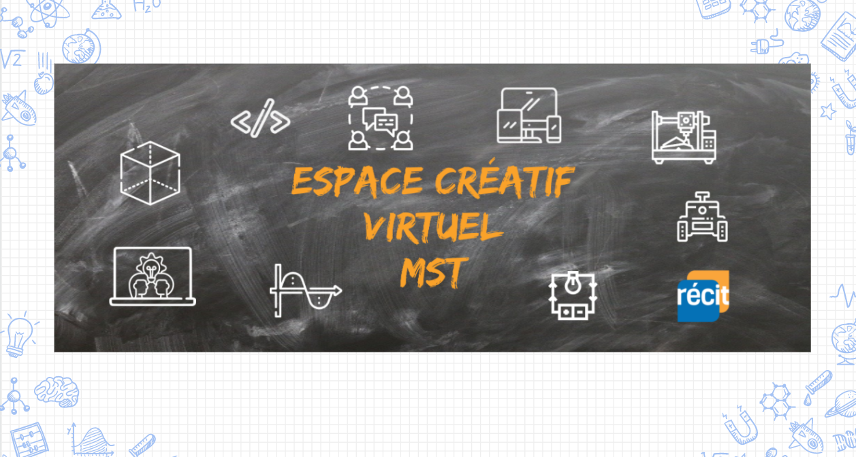
Accompagnement
L’équipe du RÉCIT MST est disponible les mercredis matins de 9 h à 11 h 30.
Lien vers notre salle de vidéoconférence :
recitmst.qc.ca/salle-ecv
Toutes les informations

Slide 19
Badge « Appropriation »
Création d’un compte gratuit ou se connecter
Inscription à l’autoformation
Visiter cette page
si nouveau compte → valider le courriel
Inscription
Scratch en mathématique
Obtenir mon badge
APPROPRIATION
1
2
3
Ce lien s’autodétruira dans quelques heures.

Slide 20
MERCI !
stephanie.rioux@recit.qc.ca
equipemst@recit.qc.ca
Page Facebook
Twitter
Chaîne Youtube
Ces formations du RÉCIT sont mises à disposition, sauf exception, selon les termes de la licence Licence Creative Commons Attribution - Pas d’Utilisation Commerciale - Partage dans les Mêmes Conditions 4.0 International.
‹#›
Notes:
stephanie.rioux@recitmst.qc.ca
equipe@recitmst.qc.ca
Page Facebook
Twitter
Chaîne Youtube

